Slide 1
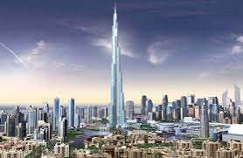
پروژه ی معرفی بهترین برج های جهان

Slide 2
1-برج خلیفه
توضیحات:
برج خلیفه دبی امارات متحده عربی است.این برج با163طبقه و828متر ارتفاع بلندترین برج جهان به شمار می آید.
ساخت این برج از سال 2004تا2010طول کشیدو
سازنده ی آن شرکت آمریکایی اسکید مور- اوینگز-مریل-میباشد.

Slide 3
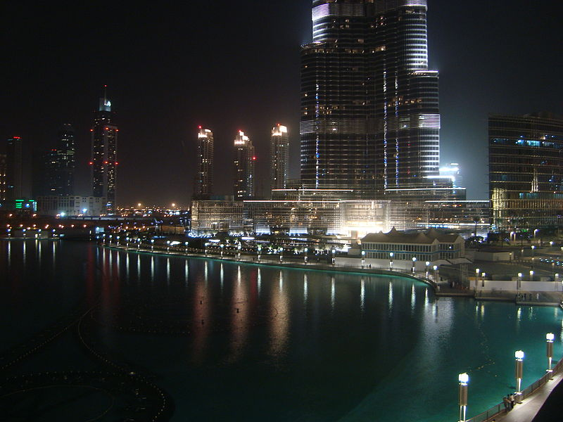
تصاویر برج خلیفه

Slide 4
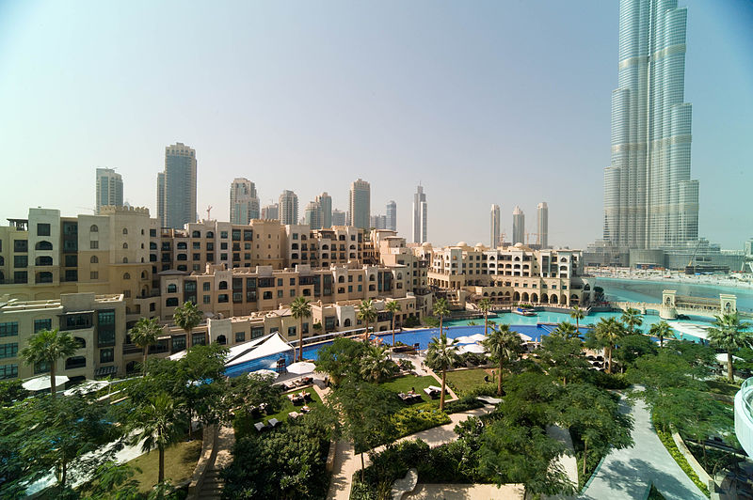

Slide 5
2-تایپه ۱۰۱
توضیحات:
این برج در کشور تایوان این برج دارای 106طبقه است که 508متر ارتفاع دارد.
راز مقاومت این برج در کره فولادی است به وزن ۶۶۰ تن که در بین طبقه ۸۷ تا ۹۲ «تایپه ۱۰۱» به ۱۶ بازوی فولادی آویخته شده است. این پاندول غول پیکر تعادل ساختمان را در برابر زلزله‌های بسیار شدید و توفان‌های مهیب که در این منطقه امری عادی و همیشگی است، حفظ می‌کند.

Slide 6
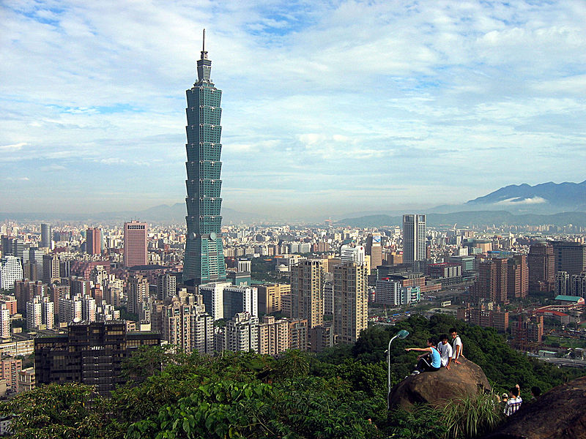
تصاویر برج تایپه101

Slide 7
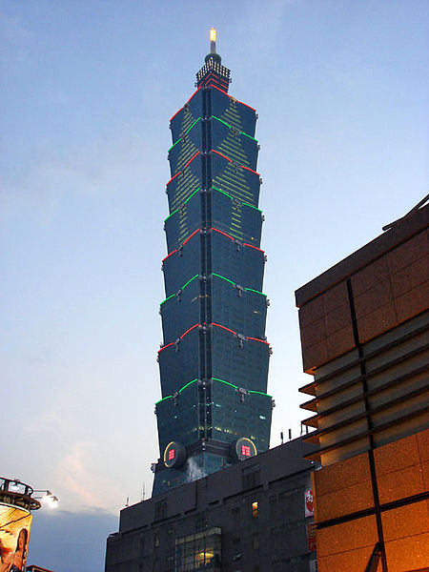

Slide 8
3-مرکز مالی جهانی شانگهای
توضیحات:
این برج در کشور چین درسال های ۱۹۹۷-۲۰۰۸ساخته شده است.
و با ۴۹۲ متر ارتفاع، در سال ۲۰۰۹ نخستین برج بلند کشور چین بود.
سازنده: معماران این برج ۱۰۱ طبقه، شرکت آمریکایی کن پدرسون فاکس هستند.^{[۱]}

Slide 9
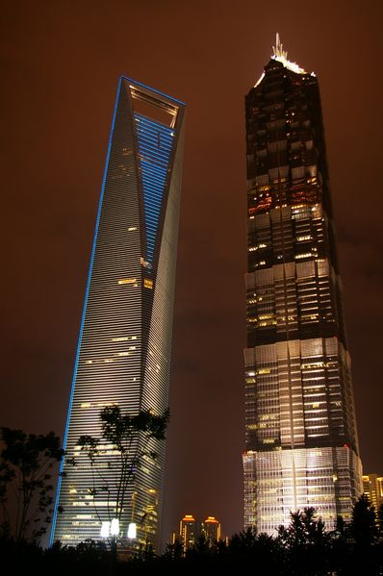
تصاویر مرکزمالی شانگهای

Slide 10
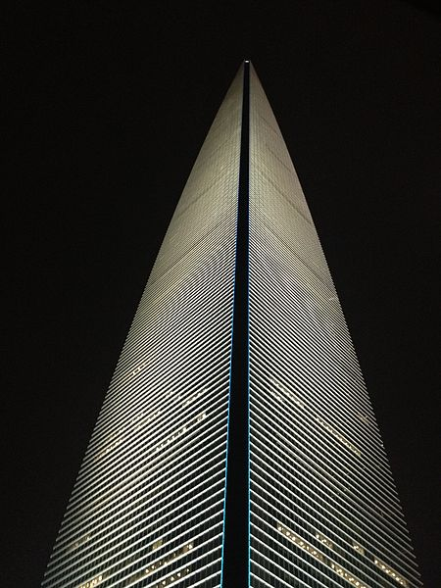

Slide 11
4-مرکز بین‌المللی بازرگانی هنگ‌کنگ
توضیحات:
این برج درچین میباشد که ارتفاع آن 484متر میباشد.
ودر رده ی چهارم قرار دارد.

Slide 12
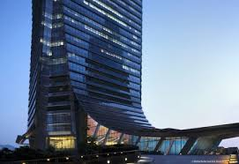
تصاویرمرکز بین المللی هنگ کنگ

Slide 13
5-برج پتروناس ۱ کوالالامپور
توضیحات:
این برج در شهر کوالالامپور در کشور مالزی قرار دارد
ارتفاع این برج 454متر است.
سازنده ی آن سزار پلی میباشد.

Slide 14
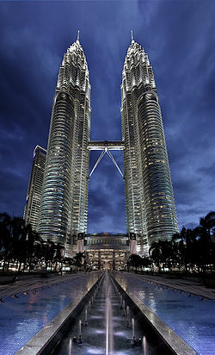
تصاویربرج پتروناس ۱ کوالالامپور

Slide 15
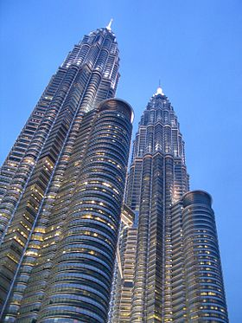

Slide 16
6-برج زیفنگ نانجینگ
این برج نیز در کشور چین با ارتفاع 449متری قرار دارد.
که دارای هتل ومراکز اداری میباشد.

Slide 17
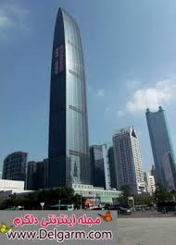
تصاویربرج زیفنگ نانجینگ

Slide 18
7-برج ویلیس شیکاگو
توضیحات:
برج ویلیس (Willis Tower) که سابقا به نام برج سیرز معروف بود، نماد شهر شیکاگو در آمریکا محسوب می شود.
به گزارش سرویس گردشگری خبرگزاری دانشجویان ایران (ایسنا) منطقه کرمانشاه، برج ویلیس در سال 1973 میلادی ساخته شده که یکی از بلندترین ساختمان‌های جهان و از نمادهای شهر شیکاگو است.
این ساختمان ۱۱۰ طبقه و 442 متر ارتفاع دارد و کماکان بلندترین ساختمان آمریکا و سومین برج بلند در جهان محسوب می شود.
معمار این بنا بروس گریام است که یکی از برجسته ترین معماران جهان می باشد.
گفتنی است؛ برج ویلیس که بسیاری آن را اصلی ترین نماد شهر شیکاگو در آمریکا می دانند در ایام مختلف سال پذیرای گردشگران بسیاری از نقاط مختلف جهان می باشد.

Slide 19
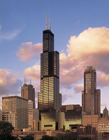
تصاویر برج ویلیس شیکاگو

Slide 20
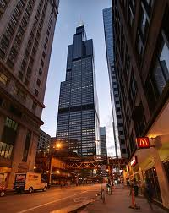

Slide 21
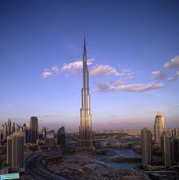
8-کینگ‌کی ۱۰۰ شنزن، چین ۴۴۱٫۶ متر هتل، اداری
توضیحات:
این برج در کشور چین میباشد.
که دارای 441متر ارتفاع میباشد.

Slide 22
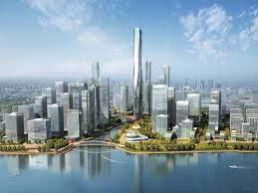
مرکز بین الملی مالی گوانژو-چین
ارتفاع:438متر
تصاویر:

Slide 23
یکی از بهترین معماران جهان

Slide 24
زَها حَدید از معماران برجسته بریتانیایی در سبک واسازی است. در سال ۲۰۰۴ میلادی حدید نخستین زن بود که به دریافت جایزه معماری پریتزکِر نائل آمد. ویکی‌پدیا
تولد: ۳۱ اکتبر ۱۹۵۰ م. (سن ۶۳)، بغداد، عراق
والدین: محمد حدید
بنا: مرکز فرهنگی حیدر علیف
جوایز: جایزه معماری پریتزکر
تحصیلات: مدرسه معماری انجمن معماری (۱۹۷۲ م.–۱۹۷۷ م.)، دانشگاه آمریکایی بیروت

Slide 25
مسابقه طراحی ابنیه فاز 2 برج میلاد
برج میلاد تهران آسمان خراشی چند منظوره است که بعنوان پنجمین برج مخابراتی جهان, توانسته است مقام نخست را در میان تمامی برجهای دنیا از نظر وسعت کاربری به خود اختصاص دهد.‏
در فاز اول این مجموعه بخشهایی همچون برج میلاد, بیمارستان,سازمان انتقال خون و مرکز همایشهای بین المللی میلاد به بهره برداری رسیده است و هم اکنون شرکت کهن دژ باختر مفتخر است که مجری فاز 2 پروژه برج میلاد ,یکی از بزرگترین طرح های ملی کشور پیرامون برج میلاد با کاربری های اداری تجاری هتل و پارکینگ باشد. به همین منظور جهت انتخاب طرح معماری پروژه اقدام به برگزاری مسابقه در بین اشخاص حقیقی و شرکتهای توانمند و صاحب نظر در معماری و شهرسازی در سطح بین المللی نموده است‏.‏ هیئت داوران با توجه به نقطه نظرات سرمایه گذار پروژه مبنی بر یک مرحله ای بودن مسابقه برندگان نهایی را به شرح ذیل اعلام نمودند:‏ هیئت داوران با توجه به نقطه نظرات سرمایه گذار پروژه مبنی بر یک مرحله ای بودن مسابقه برندگان نهایی را به شرح ذیل اعلام نمودند:

Slide 26
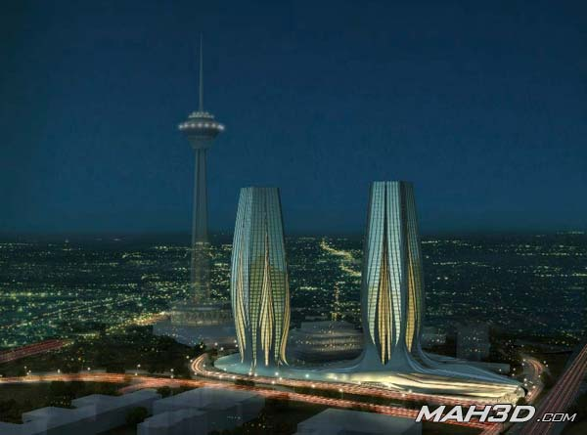

Slide 27
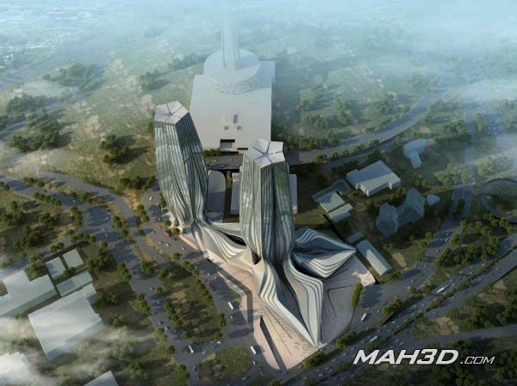

Slide 28
پایان!
نام دبیر:آقای خدایارپور

